Slide 1
المادة لغتنا الجميلة
نص الاستماع
“ الزرافة والعجوز “
اعداد. وتقديم
الاستاذة منال ابو حرب

Slide 2
بسم الله الرحمن الرحيم
مدرسة اسماعيل غيث الفروخ
مدير المدرسة إ. عطا الفروخ

Slide 3
اهداف الدرس
الالتزام باداب الاستماع.
التمييز بين النصوص المسموعة
التعرف الى مفردات جديدة مما يسمع
ادراك مضامين النصوص المسموعة
التفاعل مع النصوص المسموعة
*
منال ابو حرب

Slide 4
الزرافة العجوز
ما نوع النص
غناء
نشيد
قصة

Slide 5
عاشت زرافة عجوز في الغابة

Slide 6
هربت الحيوانات لوجود عاصفة رملية
يا سكان الغابة

Slide 7
مرادف الكلمات
امتحانات الصف الثالث لغة عربية
مرادفها
الكلمة
أرض واسعة بها اشجار كثكثيفة
كبير السن
تستهزأ
خبطت وكسرت
اذهبي خارج الغابة
لا احد معها
صرخت
الغابة
العجوز
تسخر
داست
ارحلي
وحيدة
صاحت

Slide 8
جمع | مثنى | مفرد
زرافات | زرافتان | زرافة
غابات | غابتان | غابة
ارانب | ارنبان | ارنب
نحل | نحلتان | نحلة
عواصف | عاصفتان | عاصفة
حيوانات | حيوانان | حيوان
عجائز | عجوزان | عجوز

Slide 9
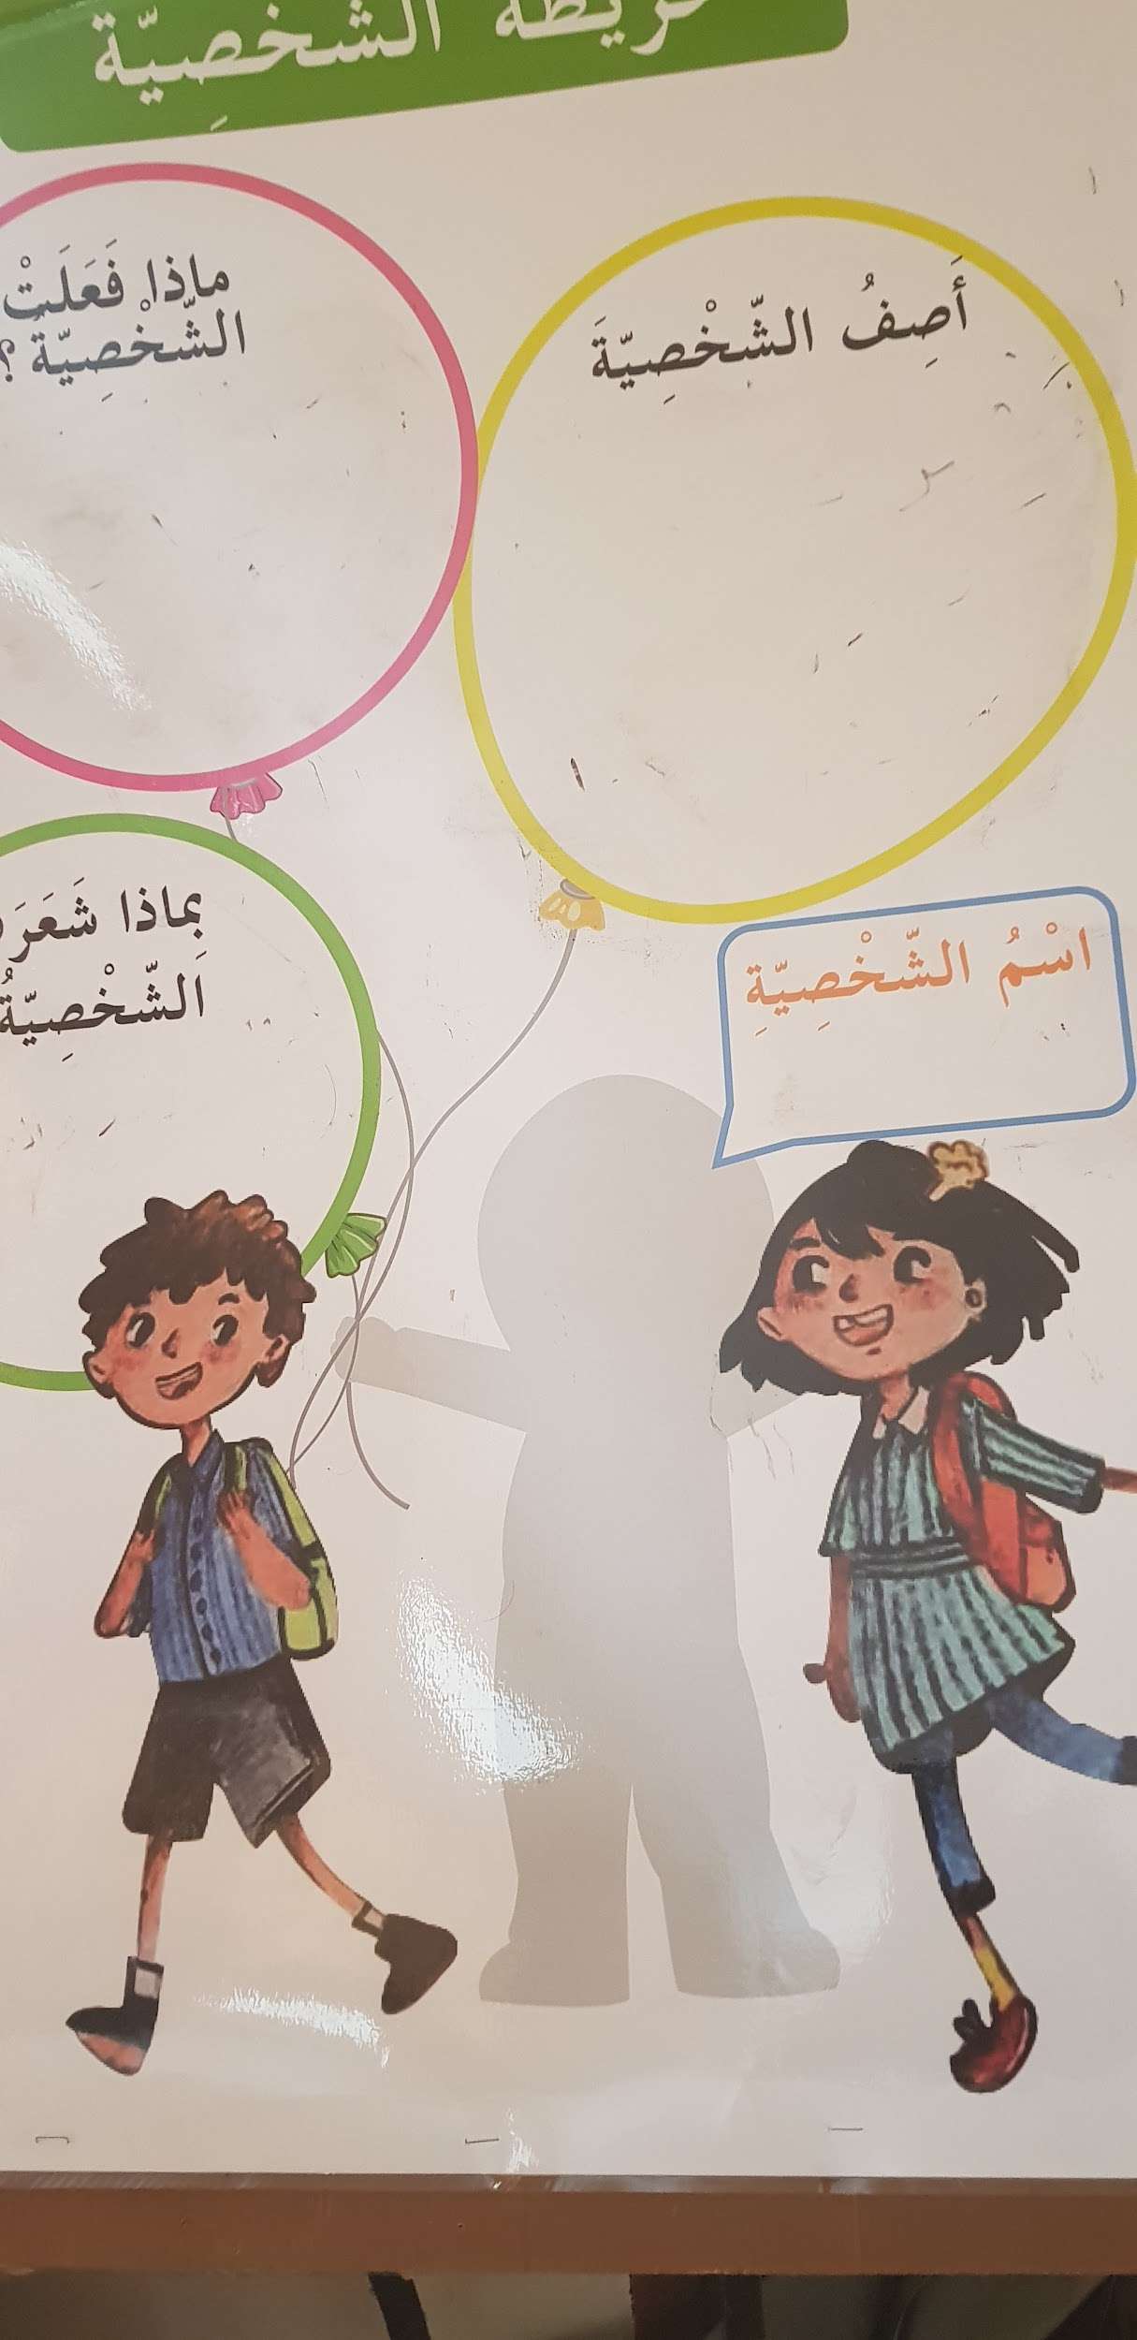

Slide 10
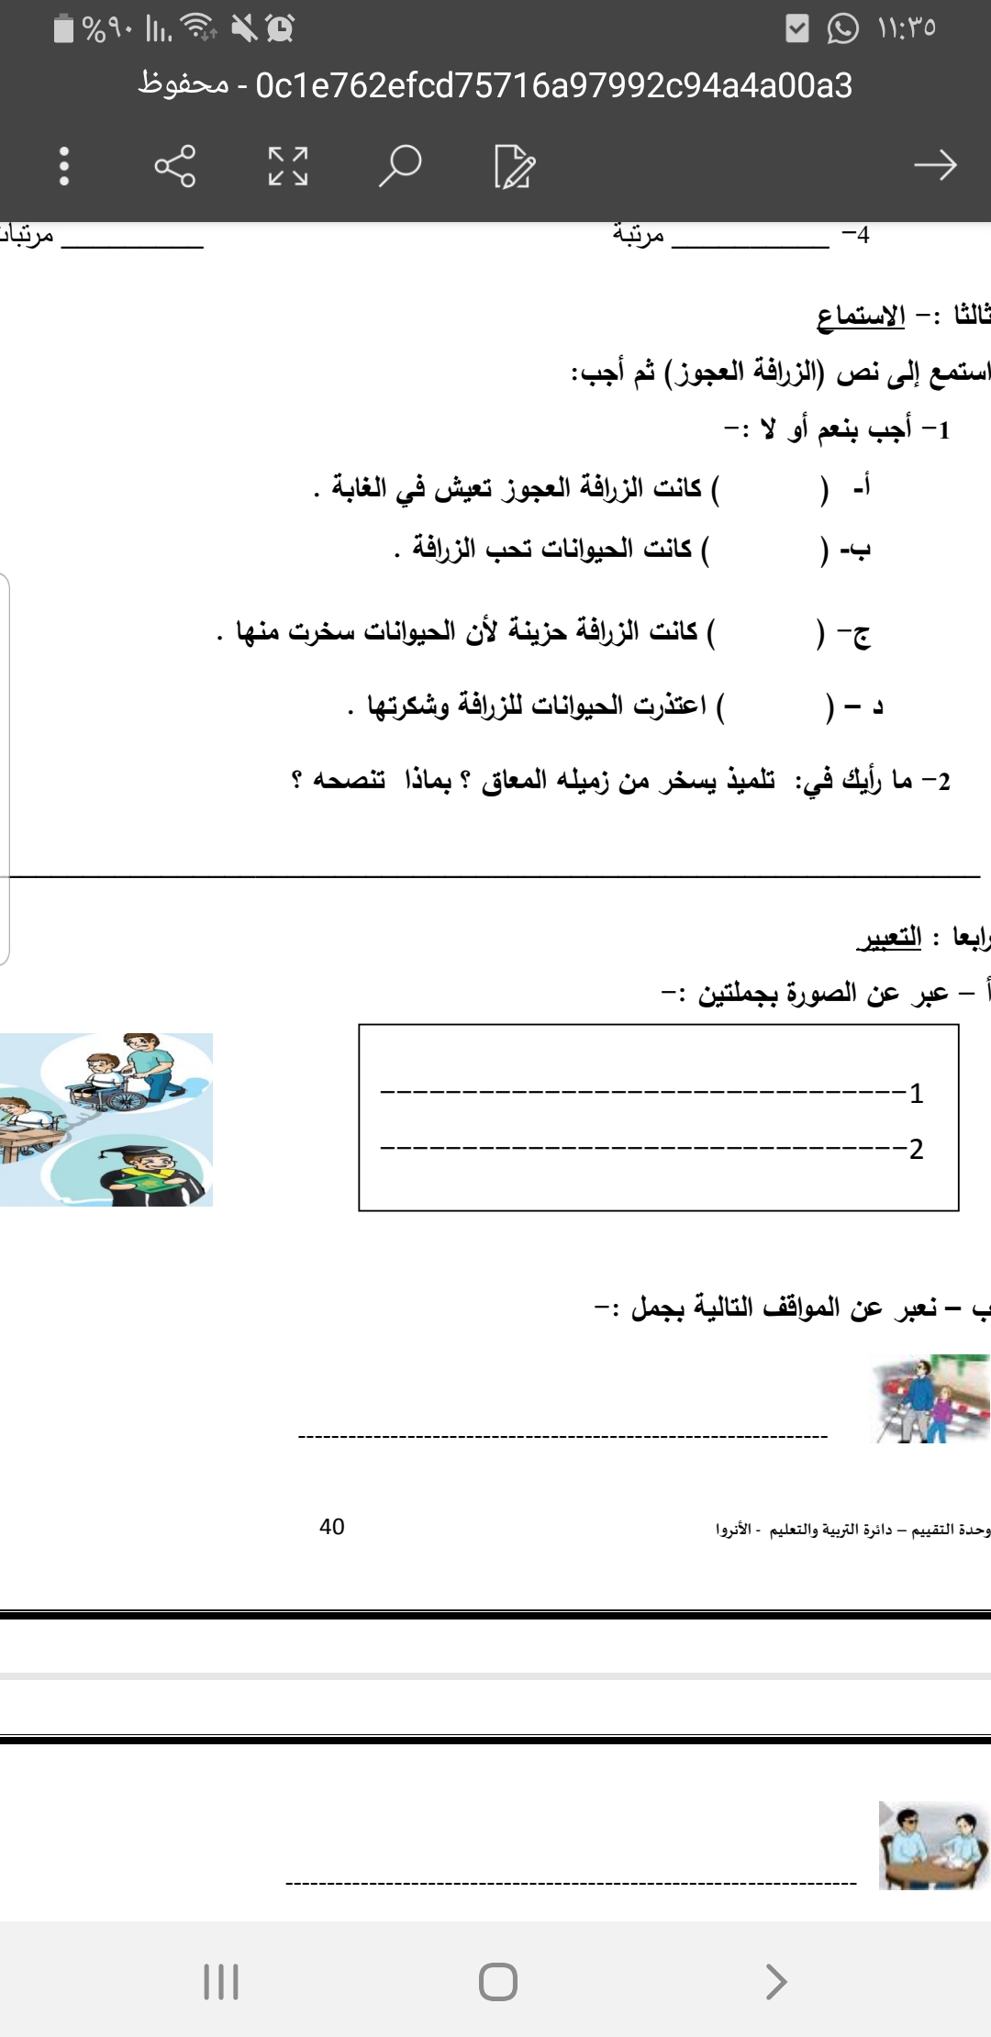

Slide 11
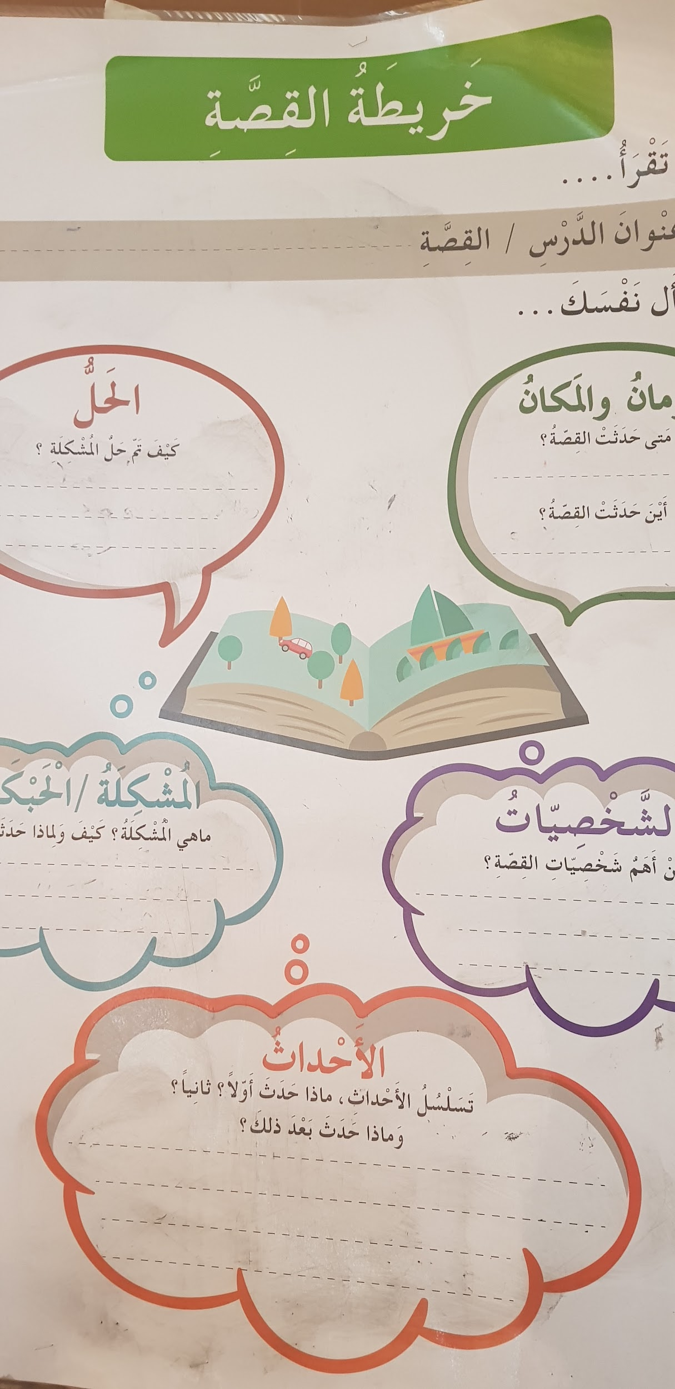

Slide 12
الفكرة العامة
امتحانات الصف الثالث لغة عربية
احترام وتقديرالجيران مهما بلغت احجامهم.
اتخاذ القرارات الصحيحة وعدم التسرع بالحكم على الاخرين

Slide 13
ضدها
الكلمة
ماتت
عاشت
وقفت
جلست
تضحك
تبكي
تفرقت
اجتمعت
سكتت
صاحت
هادئة
عنيفة

Slide 14
القيم والاتجاهات من
امتحانات الصف الثالث لغة عربية
عدم السخرية من الاخرين.
احترام قدرات الاخرين
التعاون ومساندة الاخرين.
معاملة الآخرين معاملة حسنة كما حقنا ديننا الإسلامي.
حثنا الاسلام على حقوق الجار

